Slide 1
中国重大工程行业市场调研咨询案例
中国政府提出共建“丝绸之路经济带”和“21世纪海上丝绸之路”的重大倡议，吸引着全世界的目光，得到有关国家积极响应。“一带一路”更是经济、贸易的“一带一路”，经济贸易的交流和繁荣，离不开“一带一路”上各个国家和地区对质量的认同。
作为现代服务业的重要组成部分之一，尤其是第三方检测行业近年来发展迅速。随着人们对商品品质、食品安全、环境质量等方面的不断提升，以及中国制造业的发展转型、日趋国际化等带来的诸多新机遇，都将成为检测行业未来持续发展的源动力。
委托方是国际知名的国际检验、认证集团。其服务领域集中在质量、健康、安全和环境管理以及社会责任评估领域。拥有66500名员工，14000个办公室和实验室400000客户，获得900多个专业资质和国家认可资质。委托方在细分市场具有很高的地位，例如建筑全球第一，船级社按船舶入级数排名全球第二，工业和检验与在役检验全球前三位，健康、安全和环境全球第四。
为委托方梳理了一带一路直接投资情况、资金投向地区、代表性重大投资项目情况、项目分布情况。为委托方了解一带一路投资进展提供帮助。

Slide 2
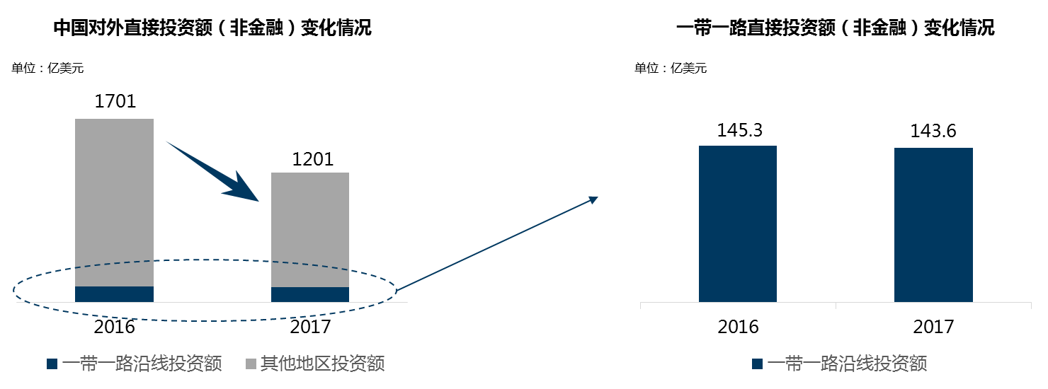
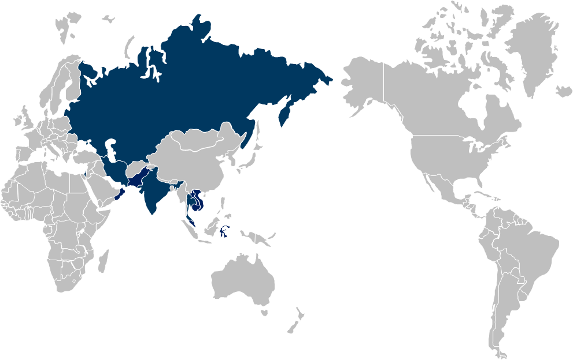
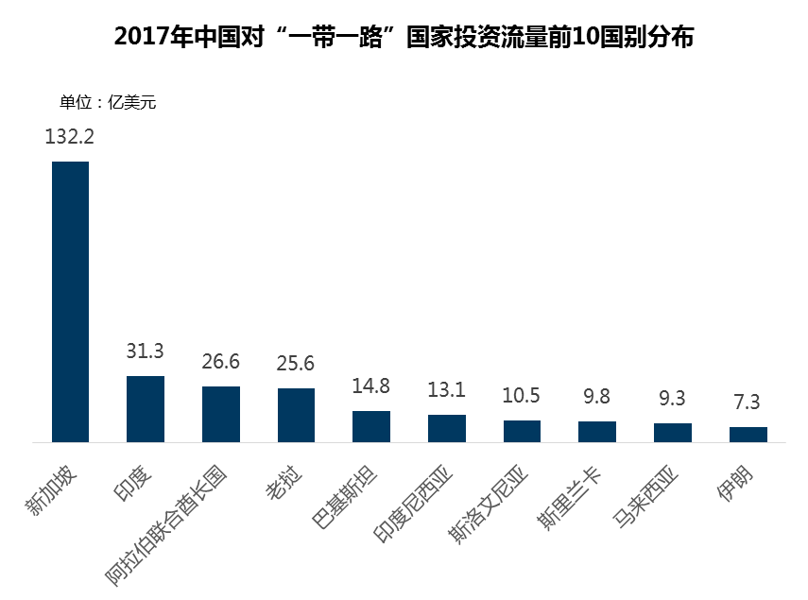
中国对外直接投资总额有所衰减，但对“一带一路”沿线国家投资额基本维持稳定
政策支持加强石油天然气合作
中国对外直接投资流向区域遍布亚洲
《中长期油气管网规划》
国家发展改革委、国家能源局共同印发《中长期油气管网规划》，统筹布局规划石油天然气基础设施网络。
《规划》明确提出要拓展“一带一路”进口通道，扩大陆上油气管道进口的能力，稳定海上石油接驳能力，大力提升LNG（液化天然气）接收能力。
政策出台明确鼓励和限制开展的对外投资
资金主要投向新加坡、印度、阿联酋、老挝、巴基斯坦、印度尼西亚、马来西亚、伊朗等国家
《关于进一步引导和规范境外投资方向的指导意见》
国家发展改革委、商务部、人民银行、外交部共同印发《关于进一步引导和规范境外投资方向的指导意见》（以下简称《意见》）。
《意见》鼓励开展的境外投资包括：有利于“一带一路”建设和周边基础设施互联互通的基础设施境外投资、带动优势产能、优质装备和技术标准输出的境外投资等。
《意见》限制开展的境外投资包括：未与我国未建交、发生战乱或者我国缔结的双、多边条约或协议规定需要限制的敏感国家和地区开展境外投资、房地产，酒店，影城，娱乐业，体育俱乐部等境外投资。

Slide 3
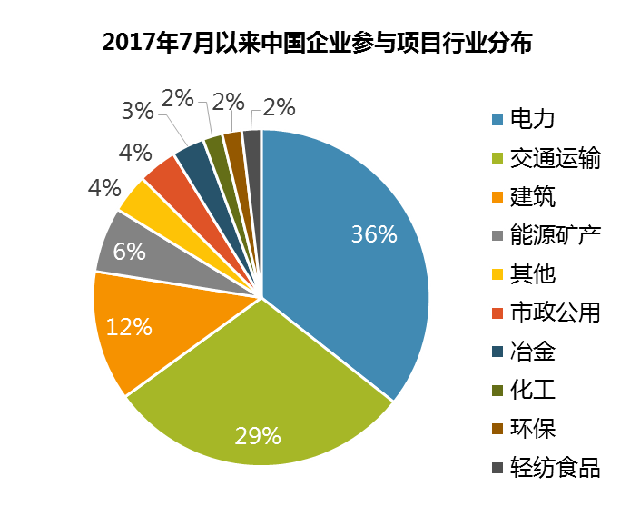
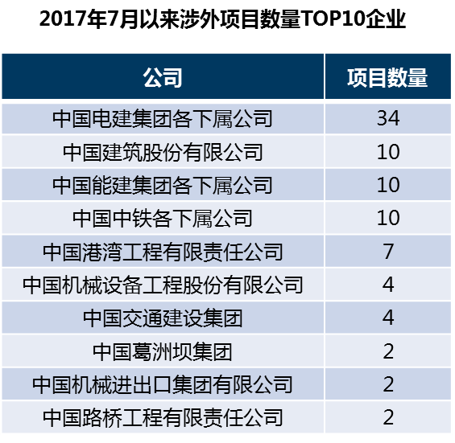
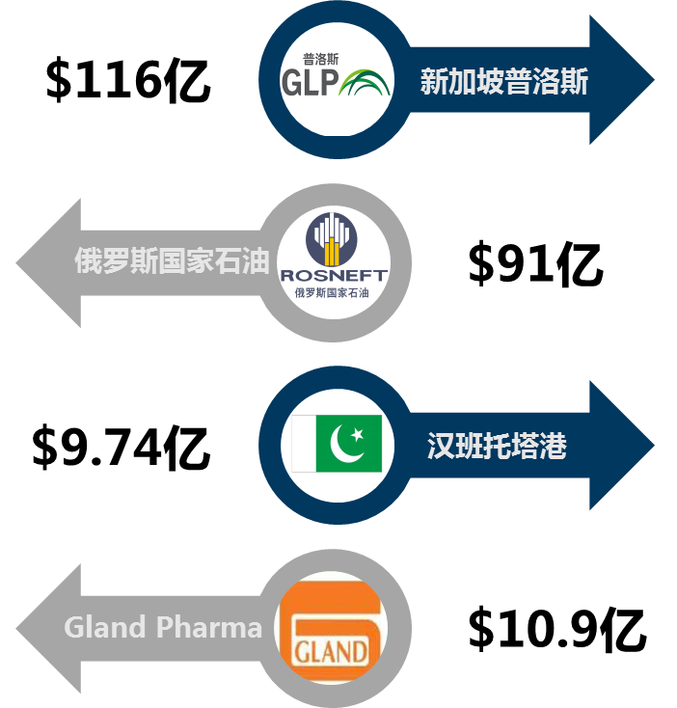
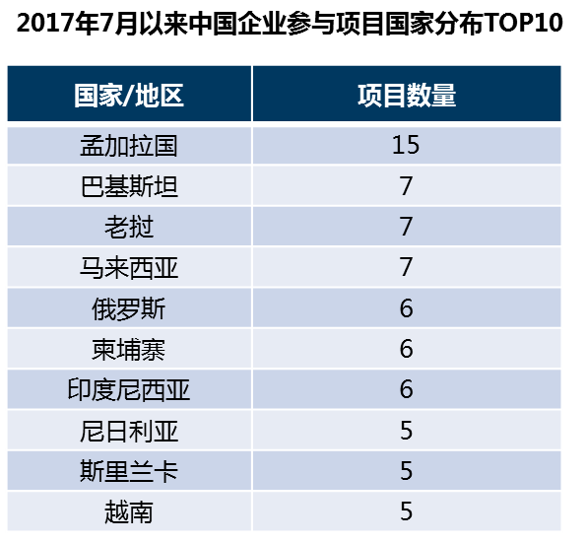
项目分布情况
2017年7月-2018年1月，BHI网站发布的中企投资、参建的“一带一路”沿线重大项目共计160个。
重大投资项目
2017年7月以来投资最新进展
2017年下半年（7-12月份）完成非金融类直接投资77.5亿美元，占全年投资总额的54%，总体变化不大。

Slide 4
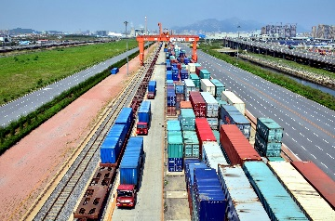
中资企业影响力状况
在影响力方面，国家电网公司位居“一带一路”沿线国家中资企业影响力排名榜首，国内知名的民营企业阿里巴巴和华为也进入前10名，分列第5和第8位。
投资仍以大型国企为主
目前“一带一路”沿线国家正处在基础设施阶段，投资项目大多资金需求量较大且回报周期长，民营资本进入意愿较低。同时，民营资本在融资能力、政策支持力度方面都较国企有很大差距，因此目前“一带一路”沿线的投资主要还是以大型国企为主。
经过一段时间的发展，随着“一带一路”沿线国家基础设施的完善，经营环境实质性好转后中小民营资本有望大面积开启投资。
电力、交通运输、能源矿产是投资重点
目前，中资企业在“一带一路”沿线国家承建、投资的项目大多集中在电力、交通运输、能源矿产领域。主要是因为基础设施建设是这些国家发展的首要条件，同时由于国内基建市场的饱和，电力、交通运输也存在产能过剩问题，需要“走出去”拓展海外市场。
电力类投资开始偏向清洁能源，传统燃煤电站投资数量不断减少。
投资风险普遍较高
“一带一路”沿线国家大都是发展中国家，整体经营环境较差，部分国家还存在政权反复更迭、战乱不断的情况，加上海外投资经验较少，投资风险较为突出。
根据AEI统计，仅2017年中资企业在“一带一路”沿线就有近90亿美元的投资因政策、战争等原因失败。

Slide 5
以上数据分析均来自于尚普咨询《中国重大工程行业市场调研咨询案例》。
尚普咨询作为中国知名的独立第三方咨询领导品牌之一，专注于市场研究与投融资咨询，是中国第一批提供专项市场咨询服务的咨询机构。作为国家统计局涉外调查许可单位，建立了科学的数据分析方法与市场测算模型，拥有28项自主知识产权，目前自有数据库容量超过9000多万条数据。20多年来，已为5000多家机构提供定制化的专项市场研究咨询服务。
荣获《经济》杂志社、人民日报《新闻战线》杂志社颁发的“中国市场调查客户满意最佳品牌”、“中国行业诚信企业奖”，成功入选财政部首批PPP咨询机构库,还荣获“中国咨询服务机构百强”、“市场咨询行业先锋机构”、 “中国咨询服务最佳智库奖”、“中国旅游咨询服务首选品牌”等来自第三方评价机构的专业认可。

